Slide 1
DATOS ABIERTOS

Slide 2
Objetivo
Conocerás la importancia de la apertura de los Datos y las oportunidades que trae para la gestión pública.
Conocerás las características y propiedades básicas de los datos abiertos.
Identificarás las mejores prácticas para la apertura de datos.

Slide 3
BENEFICIOS DE LOS DATOS ABIERTOS
Llevar un registro y control de nuestras actividades.
Analizar los datos que generamos para saber cómo mejorar nuestros procesos.
Facilitar el intercambio de información entre áreas que comparten procesos
La información pública es una forma de infraestructura y maximizar su utilidad nos beneficia a todas y todos.

Slide 4
CONTENIDO
01
04
02
05
03
06
¿Qué es un dato?
¿Por qué publicar en datos abiertos?
¿Qué son los datos abiertos?
¿Cómo publicar
datos abiertos?
Características de los datos abiertos
¿Cómo estamos en datos abiertos?

Slide 5
01
¿Qué es un dato?

Slide 6
Dato
Una representación simbólica de información que queremos recordar, comparar o manipular.
Pueden ser números, textos, imágenes, sonidos.
VALOR | DATO
Porcentaje | 3.14%
Moneda | 314.00 MXN
Texto | Trescientos catorce
Hora | 03:14
314
Piezas de un rompecabezas que cuando le damos forma, se convierte en lo que queramos representar.

Slide 7
Dato
Información
Es la entrada sin procesar de la cual se produce la información.
Fuera de contexto no aportan nada
INFORMACIÓN
SALIDA
PROCESAMIENTO
ENTRADA
Se refiere a los datos que han sido procesados y comunicados de tal manera que pueden ser entendidos e interpretados por el receptor.
DATOS

Slide 8
02
¿Qué son los datos abiertos?

Slide 9
Datos abiertos
Son datos digitales de carácter público que son accesibles en línea, pueden ser usados, reutilizados y redistribuidos por cualquier persona interesada.
Es decir, los datos “más puros” y en el formato más amigable posible, para ser editados y utilizados por cualquier persona.

Slide 10
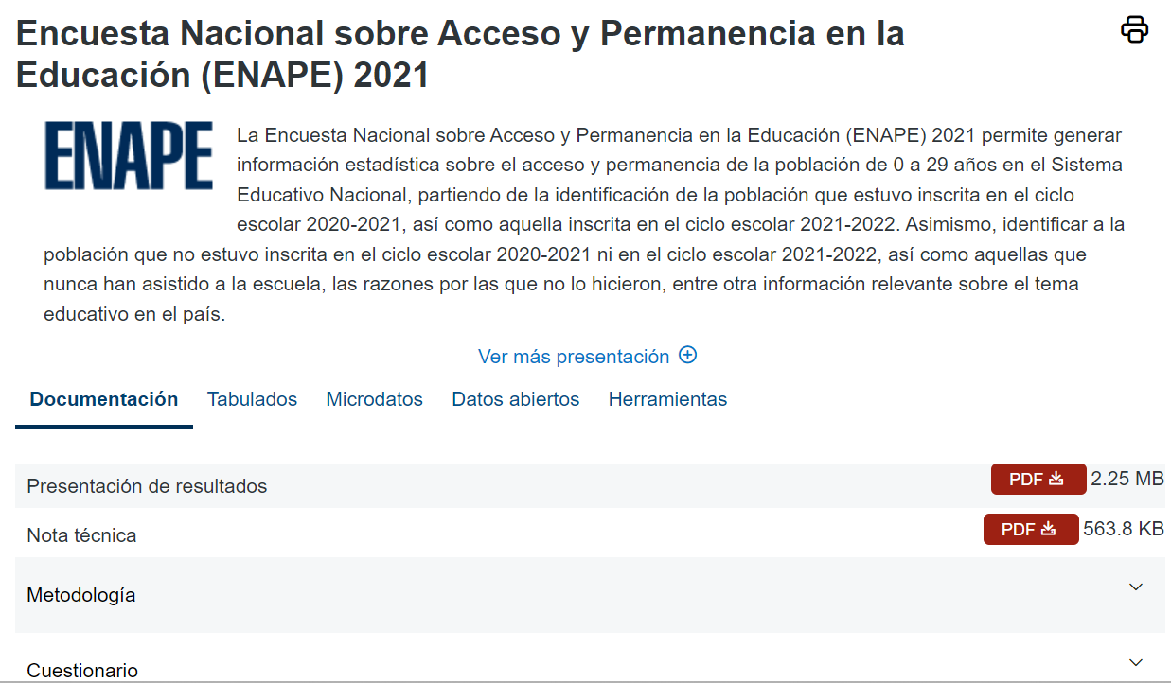

Slide 11
03
Características de los datos abiertos

Slide 12
Características
Accesibles
Integrales
Gratuitos
Están disponibles para la gama más amplia de usuarios, para cualquier propósito
Contienen el tema que describen a detalle y con los metadatos necesarios
Se obtienen sin entregar a cambio contraprestación alguna
No discriminatorios
Oportunos
Permanentes
Están disponibles para cualquier persona, sin necesidad de registro
Son actualizados, periódicamente, conforme se genere
las versiones históricas relevantes para uso público se mantendrán disponibles con identificadores adecuados al efecto

Slide 13
Primarios
Abiertos
Provienen de la fuente de origen con el máximo nivel de desagregación posible
Legibles por máquinas
Están disponibles con el conjunto de características técnicas y de presentación que corresponden a la estructura lógica usada para almacenar datos en un archivo digital
Están estructurados para ser procesados e interpretados por equipos electrónicos de manera automática
De libre uso
Citan la fuente de origen como único requerimiento para ser utilizados libremente.

Slide 14
Formatos que se pueden utilizar:
Preferible
De estándar abierto
De propietarios
Que permita la reutilización
Según convenga y de acuerdo con cada conjunto de datos.
Incluir una versión en un formato que permita su reutilización.

Slide 15
Escala de apertura en datos abiertos
★★★★★ | LOD | 👀 🖊️ 🔗 | Conjunto de datos abiertos de fuentes distintas enlazados bajo estándares similares [enlaces de contexto para ampliar]
★★★★ | RDF | 👀 🖊️ | Datos abiertos estructurados en URIs bajo estándares W3C y se pueden compartir
★★★ | CSV | 👀 🖊️ | Datos abiertos estructurados en software libre [licencia abierta]
★★ | XLS | 👀 🖊️ | Datos abiertos estructurados en un software propietario [modificar]
★ | PDF | 👀 | Datos abiertos disponibles en la red, pero sin estructurar y sin formato [solo visualizar]

Slide 16
Características de Metadatos (Ficha descriptiva)
Título
Descripción
Quién los proporciona
Cantidad de registros que contiene
Quién los produce
Fecha de generación
Formatos en que se presentan
Periodicidad de actualización
Tamaño en bytes

Slide 17
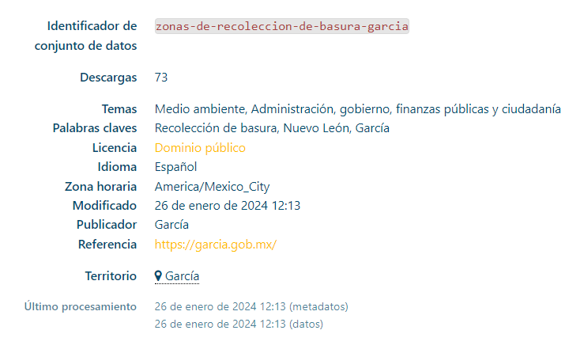

Slide 18
04
¿Por qué publicar en datos abiertos?

Slide 19
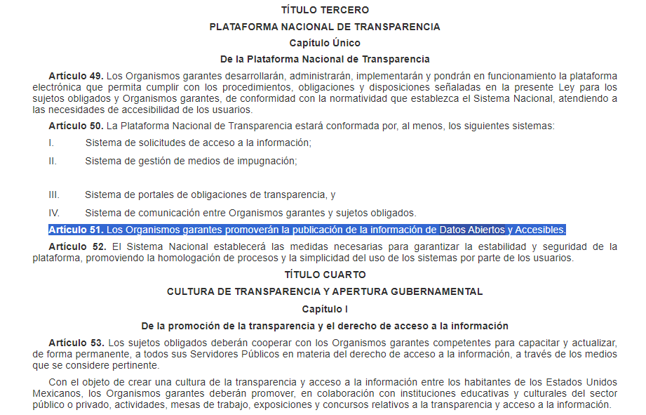
Ley General de Transparencia y Acceso a la Información Pública
El art. 51 de la Ley General establece:
“Los Organismos garantes promoverán la publicación de la información de Datos Abiertos y Accesibles.”
“Todos los sujetos obligados a publicar en el portal de internet información por mandato de esta ley, deben hacerlo en formato de datos abiertos (...)” ART. 77 LTAIPNL

Slide 20
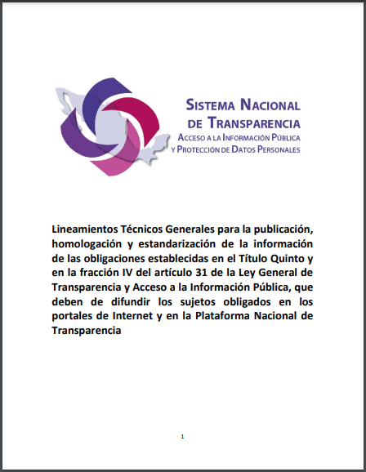
Lineamientos Técnicos Generales
Igualmente, los Lineamientos Técnicos Generales para la publicación, homologación y estandarización de la información de las obligaciones (...), establecen en su artículo Décimo Segundo, Fracc. VII que:
La información publicada por los sujetos obligados deberá ofrecerse en un soporte que permita su reutilización por los usuarios y por las máquinas, es decir, presentarse mediante el enfoque de datos abiertos, lo cual implica exportar el conjunto de datos a publicar en formatos estructurados para facilitar el consumo e interpretación.

Slide 21
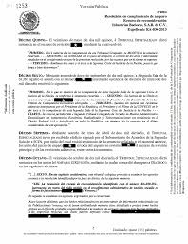
¿Datos abiertos v.s Datos personales?
En ocasiones reservamos información por temor a vulnerar otros derechos, como es la protección de datos personales, sin embargo, los lineamientos establecen:
Cuando se trate de documentos que deben difundirse con firmas y son publicados en formato PDF, se deberá incluir, adicionalmente, una versión en un formato que permita su reutilización.
Recuerda que las versiones públicas se aprueban por el Comité de Transparencia

Slide 22
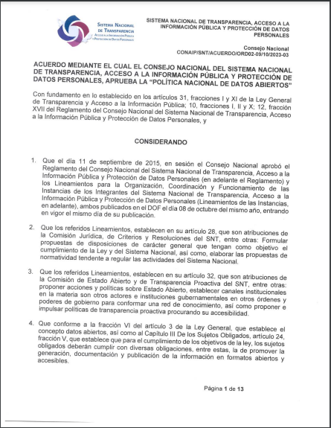
Política Nacional de Datos Abiertos
Acuerdo Mediante el cual el Consejo Nacional del SNT, aprueba la "Política Nacional de Datos Abiertos"
Publicado en el DOF el pasado 10 de noviembre del año 2023.
Dentro de esta Política:
Se establecen las bases y la ruta para la apertura de datos a nivel nacional.
Incluye un diagnóstico desde la óptica institucional y la social, problemáticas identificadas, alternativas de solución, objetivos, ejes transversales, poblaciones potenciales, responsables y sectores relevantes para la apertura de conjuntos de datos.

Slide 23
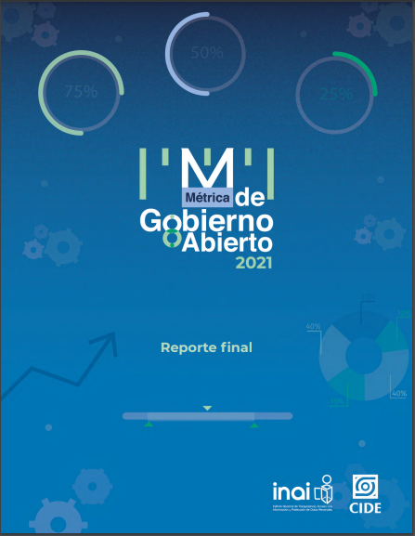
Métrica de Gobierno Abierto
La Métrica de Gobierno Abierto es un estudio cuantitativo y cualitativo que coordina el INAI para monitorear el nivel de apertura institucional.
Dimensión de Transparencia
Dentro de la dimensión de Transparencia busca el grado en el que el sujeto obligado proporciona la información que dispone y está apegado a la normativa.
Perspectiva Gubernamental
Datos abiertos
Existencia y publicación de información en datos abiertos

Slide 24
05
¿Cómo publicar
datos abiertos?

Slide 25
1. Priorizar datos
5. Difundir
Identificar datos prioritarios para la ciudadanía.
Publicación y promoción sobre el uso de la información.
Ciclo de publicación
2. Analizar
4. Publicar
La viabilidad de la publicación de datos.
Publicar y actualizar periódicamente los formatos.
3. Diseñar formatos
Construir formatos amigables con el apoyo de otras áreas o expertos que sumen un nuevo enfoque a mi información.

Slide 26
Calidad de los datos
´ * [ ] _ ñ
T3XT0
Evitar el uso de caracteres en
Aplicar reglas ortográficas estándar
Evitar valores de diferentes tipos
nombres de archivos como hipervínculos.
O aquellos fuera del rango de ASCII (Código Estándar Estadounidense para el Intercambio de Información).
Procurar su uso para homologar la información.
como texto y número, para una misma columna.
 | Incorrecto | Correcto
Fecha | 12.12.1998, | 12/12/1998 ó 12-12-1998
Nombre | B. Juárez; Juárez, | Benito Juárez
Abreviaturas | Av., AVE.,Ave.; Kilo, KG, | Avenida; Kilogramo
Ortografía | pais, Pais, PaíS; NO, no, nO | País; No

Slide 27
06
Ejemplos de datos abiertos

Slide 28
El portal de datos abiertos de París, conocido como Paris Data o Open Data Paris, es una plataforma en línea que proporciona acceso libre y gratuito a una amplia gama de datos producidos por la administración municipal y otras entidades públicas de la ciudad.

Slide 29
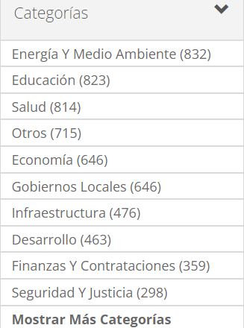
El portal de datos abiertos de México, datos.gob.mx, es una plataforma que centraliza los datos públicos proporcionados por las diversas dependencias del gobierno federal.

Slide 30
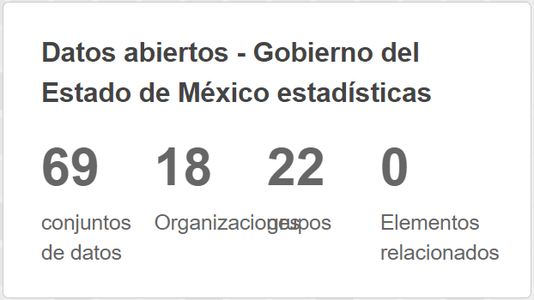
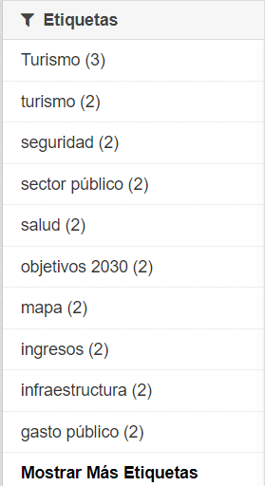
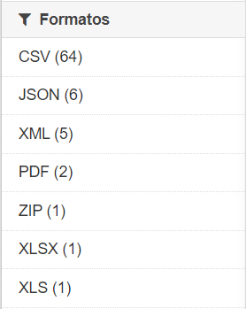
Asimismo, el Estado de México cuenta con un portal del gobierno estatal que publica información de 69 conjuntos de datos

Slide 31
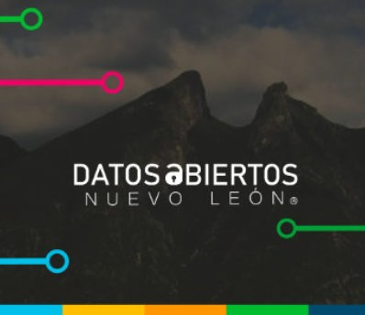
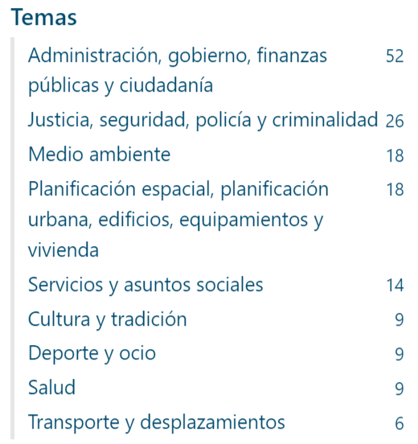
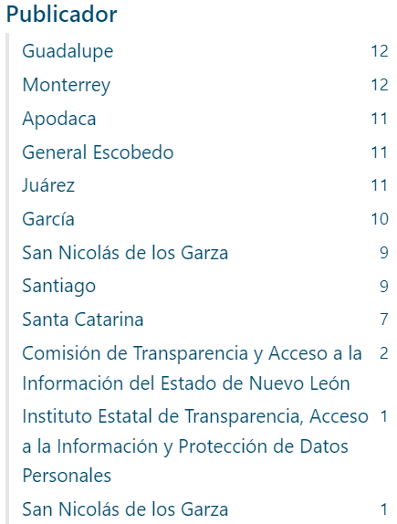
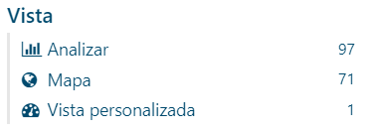
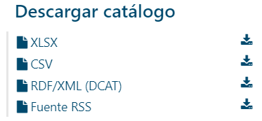
Es una plataforma de información pública bajo el estándar de datos abiertos. Actualmente cuenta con la participación de 10 instituciones públicas y 97 conjuntos de datos. Busca integrar a la mayor cantidad de sujetos obligados para la adopción de un estándar de publicación integral para todo el estado.

Slide 32
El INFONL publica en datos abiertos:
Obligaciones de transparencia
Medidas de apremio
Sanciones
Marco normativo
Sesiones del Pleno
Resultados de Verificaciones

Slide 33
07
¿Por qué necesitamos más y mejores datos?

Slide 34
El hecho de que la información gubernamental se publique en formato abierto y sin restricciones de acceso, puede fomentar una ciudadanía más informada y que reconozca el trabajo que realizamos.
Además la apertura de información gubernamental en datos abiertos favorece la transparencia.

Slide 35
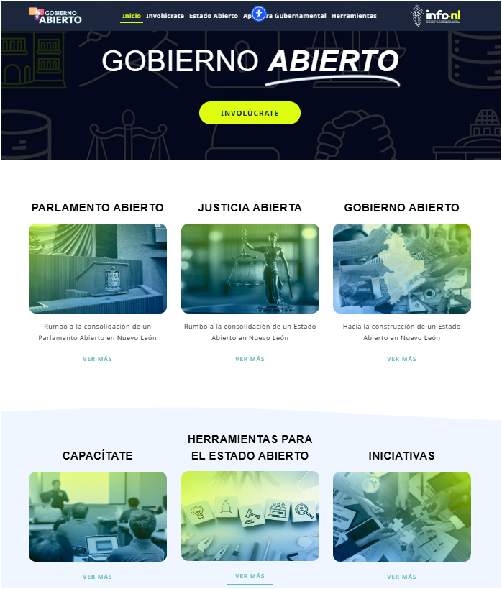
https://infonl.mx/gobiernoabierto

Slide 36
¡GRACIAS!
¿Tiene alguna pregunta?
gobiernoabierto@infonl.mx
81 41 70 7850
https://infonl.mx/

